Slide 1
Rapport d’activités
Conseil national 2022
Nathalie Verhulst – Marie Fantone

Slide 2
Immersion dans les dynamismes et les difficultés vécues par les personnes

Slide 3
Quels ont été les faits marquants de la société, de l’Eglise et de l’ACI dans votre territoire ?
Dans vos territoires
Dans la société
Tension politique dans une mairie
Dans l’Eglise
Garder des liens avec les équipes pendant les confinements
La montée de la violence
Nouvel évêque
Le synode
Une pratique plus traditionnaliste dans les paroisses
Les migrants
La pandémie, des liens abîmés
Le rapport de la CIASE
Création d’un groupe Promesse d’Eglise
Clivage autour de la vaccination
Les élections
Fratelli Tutti
Organiser des webconférences, des tables rondes
La démission de Mrg Aupetit
« Au commencement le vert était dans la Pomme »

Slide 4
Quelles actions apostoliques avons-nous conduites en liens avec ces faits pour offrir aux personnes de milieux indépendants des espaces de parole et de relecture ?
Dans l’Eglise
Dans la société
Expression publique de l’ACI sur le rapport de la CIASE
Participation aux Semaines Sociales de France
Contribution à la démarche synodale
une relecture sur les périodes de confinement et les temps de vie liés à la pandémie
Rencontrer le nouvel évêque
relecture à partir des comptes-rendus d'équipe sur la vie des uns et des autres et leurs réactions pendant les confinements dus au Covid
Réflexion autour de la place des femmes dans l’Eglise, accompagnement par des laïcs
Participation à un collectif d'aide aux naufragées en échec de traversée lors de leur retour au port de Boulogne
Journée territoriale autour de l’encyclique Fratelli Tutti
Lettres du confinement
Echange avec l’evêque autour de la place des divorcés dans l’Eglise
Organiser des échanges autour du rapport de la CIASE avec les équipes
Rencontre avec le MAN, mouvement pour une alternative non violente, sur la communication non violente

Slide 5
Quels appels retenons-nous pour notre territoire ? pour nos équipes ?
Appels pour le territoire
Garder les liens avec l’ensemble des équipes
Travailler sur l’apostolicité avec les équipes
Organiser une rencontre pour les moins de 50 ans
Création d’un parcours de mini-agoras
Proposer des temps de prières pour des temps liturgiques forts
Partager la coordination du territoire à deux
Faire redécouvrir la vie de mouvement (source, pour la mission et, de dynamisme) aux membres des équipes.
Adapter la fréquence et la forme de nos rencontres
Offrir des lieux de discernement
Notes:
Les difficultés : diminution du nombre de personnes en équipe, disparition de plusieurs équipes depuis la crise sanitaire
Les paroissiens sont largement engagés dans toutes les sortes d’actions et le mode d’action de l’ACI ne semble plus convenir. Diminution des réflexions approfonsies dans les équipes.
Dynamismes : nouvelle équipe de coordination de territoire

Slide 6
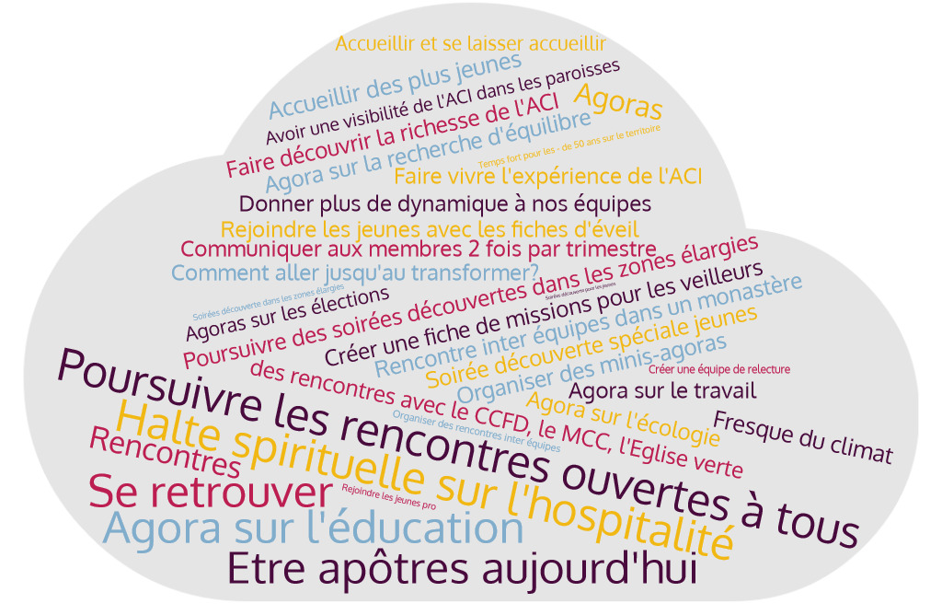
Un souhait pour l’avenir ? Un projet à nous partager ?
Notes:
Bcp soulignent l’importance de l’accueil des plus jeunes et de la mise en place des agoras.

Slide 7
Défis et enjeux de l’ACI

Slide 8
Faire Eglise
Renforcer la relecture
Former les équipes à la relecture ( Tours)
Renforcer la relecture en invitant les équipes à partager ce qu’elles ont vécu pendant le confinement (Essonne, Lille)
Créer une équipe de relecture en identifiant deux relecteurs ( Beauvais)
Développer la commission relecture territoriale ( Paris, Meaux, Tours,
Accueillir les personnes en recherche et assurer la liberté de réflexion et de parole
Mettre en place une webconférence « Apport sur l’église primitive avec les actes des apôtres ou la naissance de l’Eglise » ( Albi)
Organiser un groupe de partage d’Evangile pour les moins de 50 ans (Lille)
Organiser des rencontres ouvertes sur le thème de l’hospitalité dans la Bible (Lille)
Mettre en place les conditions de transmission de la foi
Vivre une halte spirituelle sur l’émerveillement, sur l’hospitalité (Paris, Saint Etienne, Saint Denis, Versailles, Orléans,
Développer le faire-enquête des membres du mouvement
Développer le faire enquête « Comment suis-je impliqué dans les mutations de notre société » (Essonne)
Une ACI insérée dans le tissu ecclésial
Proposer en intermouvement une journée de reflexion autour de Fratelli Tutti (Essonne)

Slide 9
Faire Eglise
Yvon Quetelard
Conseiller National
Territoire de Lille
François Petit-Le Doré
Coordinateur de territoire
Territoire de Tours

Slide 10
Faire société
L’écoute, le débat et le dialogue
Organiser une conférence avec le père Demeester et participation à un collectif d’aide aux naufragés (Arras)
Prendre la parole avec d’autres mouvements pour la campagne présidentielle 2022 (Essonne)
Inviter des personnes hors ACI en réunion de rentrée et de fin d’année pour témoigner de que l’on vit en ACI (Chartres)
Agoras vécues en territoire:
"Territoire Zéro Chômage Longue Durée » (Angers)
Crise sanitaire: comment l’avons-nous vécu?(Aire et Dax)
Comment accueillir l’autre différent? (Bas Rhin)
Les mutations dans la société (Orléans)
Dieu, l’argent, le bien commun : conciliables? ( Albi)
Quelle société voulons-nous? (Pontoise)
L’écologie dans mon quotidien? Dans notre quotidien? (Tours)
Qu’est-ce que le télétravail dit du travail? (Paris)
Fresque du climat: comprendre pour agir et s’impliquer individuellement ou collectivement (Essonne)
A la Mort, à la vie" Dis-moi la vie quand la mort est là. (Rouen Evreux)

Slide 11
Des initiatives territoriales et personnelles suite à Europe for Earth
Dans les territoires
Mettre en place la Fresque du climat
Partage avec les membres de l’ACI Belge
Partage de la déclaration finale
MIAMSI au Conseil de l’Europe : participation aux travaux du comité « crise sanitaire et environnementale » dont le rôle est de veiller à la protection et la promotion les droits humains et à la garantie des droits sociaux, particulièrement pour les populations fragilisées par ces deux crises.

Slide 12
Des initiatives personnelles suite à Europe for Earth
Echanges en entreprise
Sensibilisation des agents de la direction que je manage à travers une fresque du climat,
Echange avec mes ex-associés sur les actions RSE mises en œuvre dans leur entreprise
Temps de travail autour de l’encyclique « Laudato si ! » au secours catholique
Dans mon association, prise en compte des enjeux écologiques dans les choix : transports, partenariats, …prise en compte de tous dans la vie de l’association.
Dans la paroisse, je me bats pour qu’Eglise verte ne soit pas qu’une question de bâtiment ou de photocopie mais que la bienveillance, la fraternité et l’accueil inconditionnel soi vécus
Information et formation des amis du club d’investisseurs
Modification de ma gestion des mails et des visios, utilisation du moteur de recherche Lilo
Utilisation plus fréquente des moyens de transports alternatifs : transport en commun, vélo, …
Suppression des bouteilles en plastique
Sélection plus strict des voyages en avion
Réduction du chauffage, des douches, moins de viande, d’achat de vêtements
Placement solidaire
Inscription à une formation sur la doctrine sociale de l’Eglise

Slide 13
Faire société
Véronique Lenouvel
Coordinatrice de territoire
Territoire d’Arras
Brigitte Le Gall
Coordinatrice de territoire
Territoire d’Angers

Slide 14
Fonder et adhérer
Fondation:
Organiser des soirées découvertes (Lille)
Proposer des témoignages auprès des catéchumènes et des jeunes couples lors de la préparation mariage. Proposer un « après » pour continuer leur cheminement. (Saint Denis)
Créer des équipes (Laval, Nantes), accueil de nouveaux membres ( Arras, Bourges, Annecy, Moulins, Grenoble Vienne…) et de nombreux projets en cours ( Rouen Evreux, Essonne, Saint Dié)
A chaque rencontre du territoire, un large appel à inviter autour de soi (Nancy)
Adhésion:
Travailler autour de la campagne des adhésions: relance par mail, pendant les rencontres, par des membres de l’équipe de territoire. ( Bas Rhin, Annecy, Tours, Lille, Albi, Essonne, Nancy, Le Mans, Chartres…)
Mettre à jour le nouvel intranet

Slide 15
Fonder & adhérer
Jean Dominique Gouineau
Coordinateur de territoire
Laval
Catherine Demange ?
Coordinatrice de territoire
Bas Rhin

Slide 16
Accompagnement
Formation des accompagnateurs
Des rencontres avec les accompagnateurs sont organisées ( Territoires IDF)
Formation d'accompagnateur proposée sur le territoire par les 3 diocèses (Lille, Arras, Cambrai)
Mise en place de réunions d’accompagnateurs, 2 programmées/an pour une relecture (Meaux)
Réunion des accompagnateurs ouverte aux territoires voisins (Meuse présente avec une équipe accompagnée par un prêtre ne connaissant pas l’ACI, situation vécue comme un temps fort de l’accompagnement) (Nancy)
Poursuite des rencontres des cellules d’accompagnateurs (Lille)
Actions vis-à-vis des équipes sans accompagnement
Proposer des accompagnateurs aux équipes sans accompagnement à travers les veilleurs (Chartres)
Accompagnement de l’équipe territorial
Création d’une équipe d’aumônerie diversifiée (Angers)
Un travail à la réunion de de l’équipe de territoire a été fait pour faire le tour des équipes et voir si toutes étaient bien accompagnées. (Albi)

Slide 17
Accompagnement
Emmanuelle Sebald Kubler
Coordinatrice de territoire
Nancy
André Héraudeau
Membre de l’équipe de territoire
Albi

Slide 18
Visibilité, communication et vie du mouvement
Des outils de communication au service de la communication interne et externe
Intervention dans les médias pour annoncer ou partager une rencontre ACI (Angers, Bourges…)
Communication large pour les rencontres ouvertes à tous, auprès des aumôneries fac et grandes écoles ainsi que les secteurs pastoraux et les paroisses (Essonne)
Intégration de l’actualité des territoires sur les sites diocésains, les pages Facebook…( Laval, Nantes, Lille
Envoi d’une carte de vœux avec l’ensemble des dates des rencontres territoriales. (Chartres)
Retour de la mission à Rome envoyé à des evêques, sur des sites diocésains( Toulouse)
Participer à une émission RCF pour échanger sur le voyage Mission à Rome de l’ACI ( Grenoble Vienne)
Créer des affiches d’agoras pour les diffuser largement dans les paroisses (Paris)
Rencontre avec le diocèse pour communiquer et identifier l’ACI (Saint Denis)
Accompagnement dans la prise de responsabilité des responsables locaux
Ouvrir l’équipe de territoire en invitant à chaque rencontre un veilleur ou un membre d’équipe (Chartres)
Partager la mission de coordinateur de territoire pour former une personne (Bourges)
Chercher un responsable communication dans le territoire (Arras)
Réseau des correspondants paroissiaux pour des propositions de rencontres ouvertes (Lille)

Slide 19
Visibilité Communication Vie du mouvement
Anne Marie Chauvet?
Coordinatrice de territoire
Grenoble Vienne
Héliane Hullo et Anne Delouche?
Coordinatrice de territoire et membre d’équipe de territoire
Bourges

